Slide 1
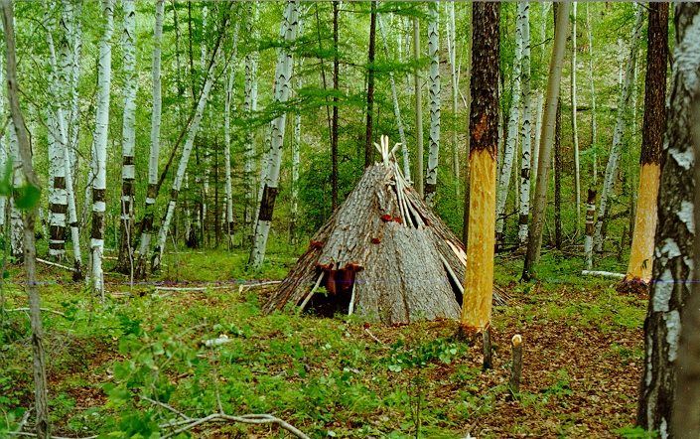
Для кого лес – дом?
В лесу мы только гости.

Slide 2
Что мы хотим выяснить?
Для кого лес – дом?
Жизнь животных летом и зимой.
Почему животных называют дикими?

Slide 3
Наши предположения
В лесу живут дикие животные

Slide 4
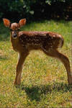
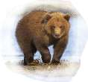
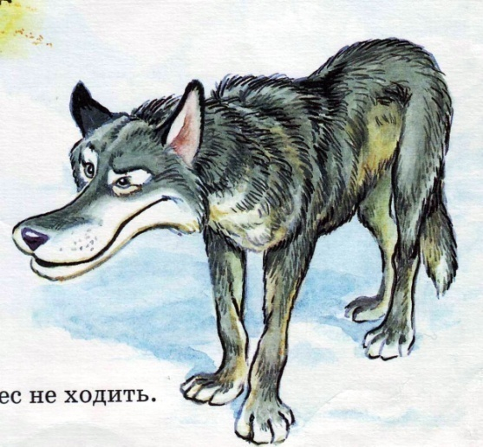
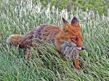
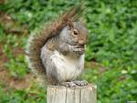

Slide 5
А кто ещё?

Slide 6
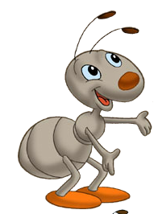

Slide 7
Для насекомых лес тоже дом

Slide 8
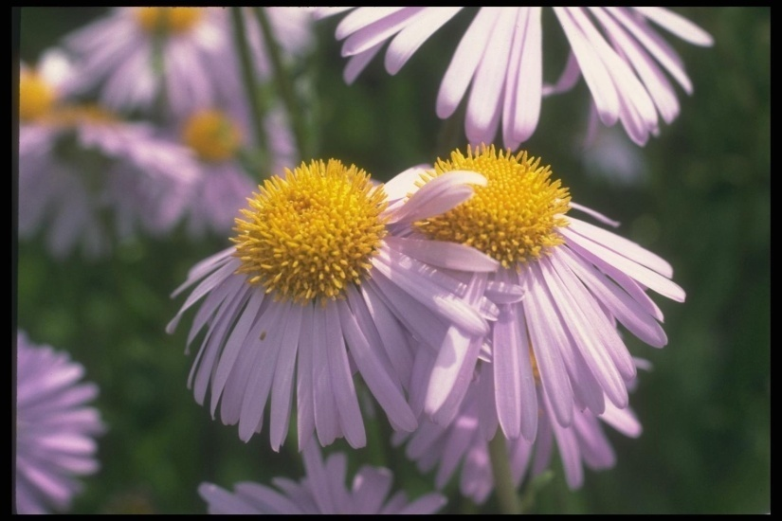
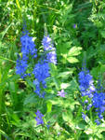
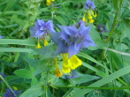
И для растений

Slide 9
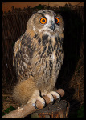
И для птиц

Slide 10
А как живут животные зимой?

Slide 11
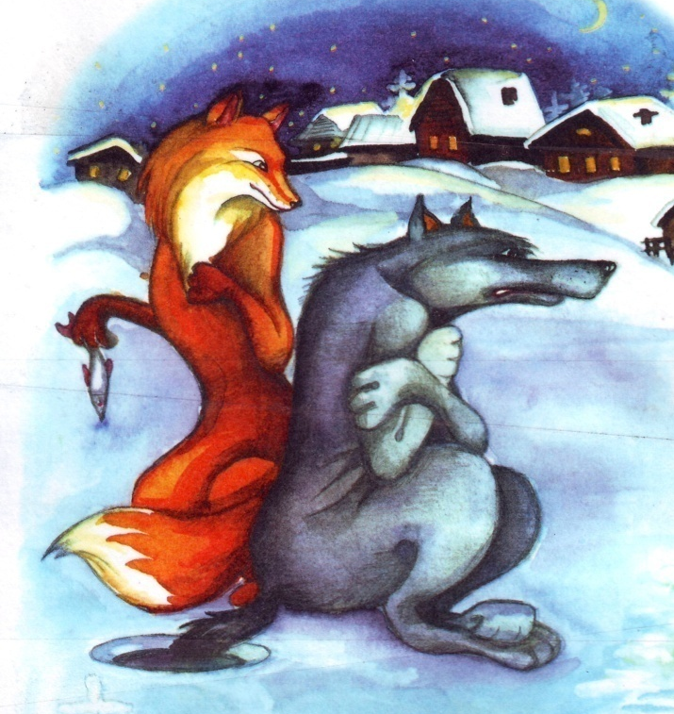
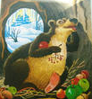
Медведь зимой спит
Заяц меняет шубку
А лиса и волк перебираются поближе к людям

Slide 12
Почему животных называют дикими?

Slide 13
Животных называют дикими потому что они живут в лесу.
Животных называют дикими потому что они живут далеко от человека и он не ухаживает за ними

Slide 14
Наши выводы
Лес дом не только для диких животных
но и для насекомых и для растений и птиц.
Зимой животные приспосабливаются каждый
по своему, кто то в подает в спячку, кто то меняет шубку,
а кто то перебирается ближе к людям
Животных называют дикими потому что, они
живут в лесу и за ними не ухаживает человек.

Slide 15
В результате проведенного исследования мы выяснили
что , в лесу живут дикие животные , птицы, насекомые, и растут разные растения и для всех он дом.
Зимой животным тяжело и они приспосабливаются каждый по своему.
А также смогли разработать мнемотаблицу о лесе.

Slide 17
Мы в лесу только гости
До встречи

